Slide 1


Slide 2

Юлия Евгеньевна Рогозян
Региональный представитель Фонда «Наше будущее» - www.nb-fund.ru
Занимаюсь поддержкой и развитием социального предпринимательства в Нижегородской области с 2013 года
Бизнес-тренер, предприниматель, руководитель Центра поддержки и развития бизнеса «ЮНИТ НН»,
Учебно-Кадрового центра - www.unitnn.ru
Член Общественного совета ЦИСС НО
https://cissno52.ru
Вхожу в состав жюри Всероссийского конкурса «Лучший социальный проект года», а также многих региональных конкурсов

Slide 3
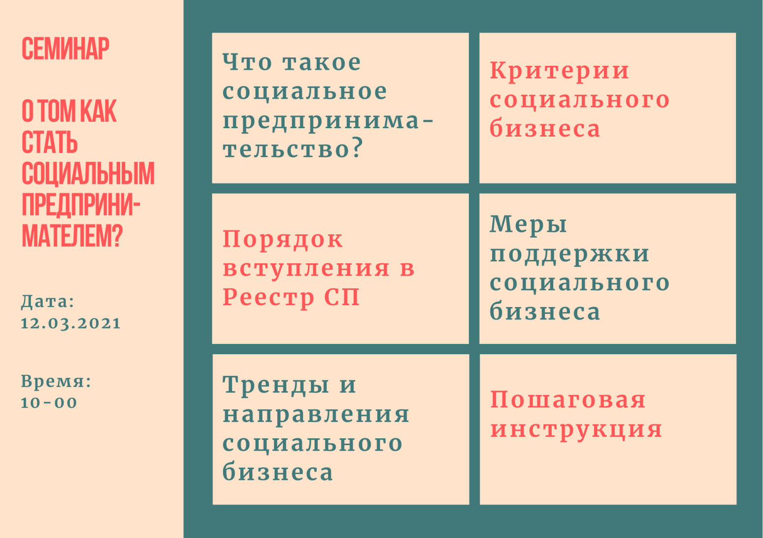

Slide 4
Определение социального предпринимательства

Slide 5






СОЦИАЛЬНОЕ ПРЕДПРИНИМАТЕЛЬСТВО
это новаторская предпринимательская деятельность,
направленная на решение или смягчение социальных проблем в обществе
это новый сектор экономики, находящийся на стыке коммерческого и некоммерческого секторов
Зависит от устойчивой финансовой модели
Успех измеряется социальным воздействием и доходностью
Цель: позитивные социальные изменения и финансовая устойчивость
СОЦИАЛЬНОЕ ПРЕДПРИНИМАТЕЛЬСТВО
Зависит от финансовой устойчивости
Успех измеряется доходностью
Цель: Приносить прибыль
Зависит от пожертвований и доноров
Успех измеряется социальным воздействием
Цель: приносить пользу обществу
Бизнес
благотворительность
критерии
социальное воздействие
финансовая устойчивость, самоокупаемость
инновационность
предпринимательский подход
тиражируемость

Slide 6

СФЕРЫ ДЕЯТЕЛЬНОСТИ СОЦИАЛЬНОГО ПРЕДПРИНИМАТЕЛЬСТВА
Медицина, реабилитация
Образование и развитие детей
Доступная среда, ортопедия
Социальное обслуживание
Спорт
Культура, ремесло, НХП
Трудоустройство и адаптация

Slide 7

Примеры социальных предпринимателей
Гостевой дом для пенсионеров «МИЛА»
Детский центр «Жираф»
Спортивный клуб «Денди»
Планета Талантов
Щербакова Людмила
Лобзина Татьяна
Скрылева Алена
Пороховой Евгений

Slide 8
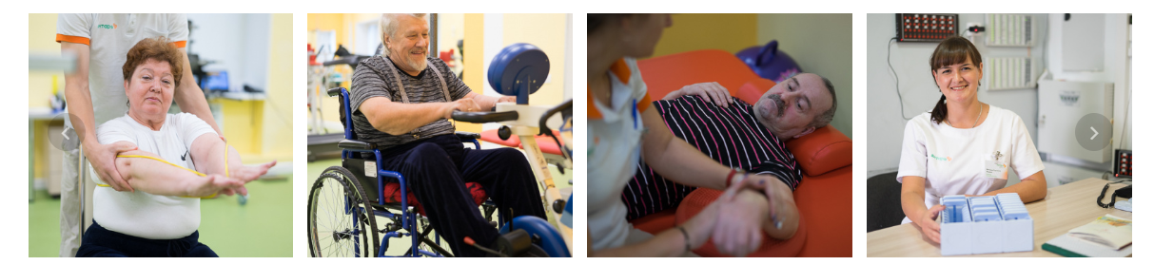
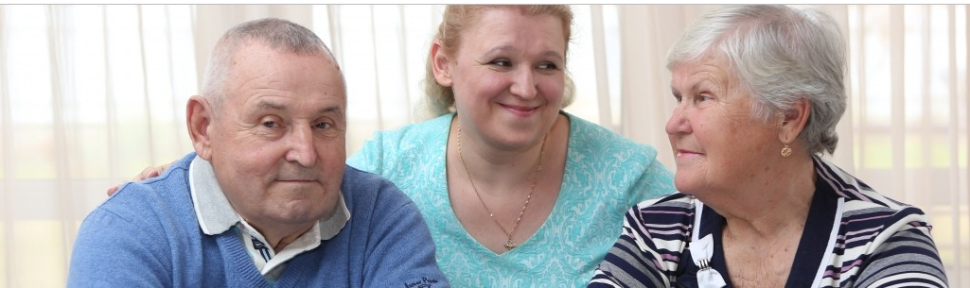
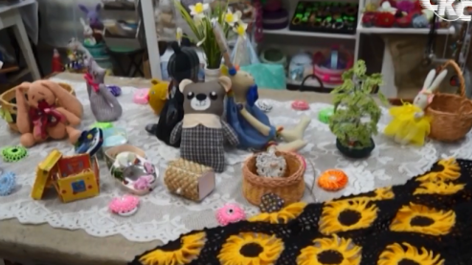
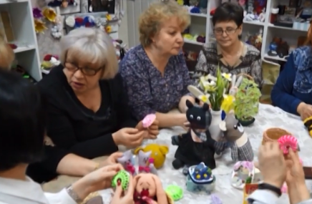
Примеры социальных предпринимателей
Медицинский Реабилитационный центр «Янтарь», Галкин Кирилл
Патронажная служба «Открытая дверь», Миртова Светлана
«Волшебная Мастерская», Чехова Елена

Slide 9


ЗАКОНОДАТЕЛЬСТВО
Впервые определение СП на законодательном уровне появилось в 2011
Приказ Министерства экономического развития РФ от 20 мая 2011 г. N 227
"Об организации проведения конкурсного отбора субъектов Российской Федерации, бюджетам которых в 2011 году предоставляются субсидии для финансирования мероприятий, осуществляемых в рамках оказания государственной поддержки малого и среднего предпринимательства субъектами Российской Федерации"
Социальное предпринимательство - социально ответственная деятельность субъектов
малого и среднего предпринимательства, направленная на решение социальных проблем,
в том числе обеспечивающих выполнение следующих условий:
Приказ Министерства экономического развития РФ №167 от 25.03.2015 г.
а) обеспечение занятости инвалидов, матерей, имеющих детей в возрасте до 3 лет, лиц, находящихся в трудной жизненной ситуации при условии, что среднесписочная численность указанных категорий граждан среди их работников составляет не менее 50%; а доля в фонде оплаты труда - не менее 25%;
б) предоставление услуг (производство товаров) в следующих сферах деятельности:
содействие профессиональной ориентации и трудоустройству, включая содействие занятости и самозанятости;
социальное обслуживание граждан, услуги здравоохранения, физической культуры и массового спорта, проведение занятий в детских и молодежных кружках, секциях, студиях;
организация социального туризма (в части туров для лиц, относящихся к соц. незащищенным группам граждан);
производство и (или) реализация мед. техники для профилактики инвалидности и реабилитации инвалидов;
обеспечение культурно-просветительской деятельности (музеи, театры, школы-студии, творческие мастерские);
предоставление образовательных услуг лицам, относящимся к соц.незащищенным группам граждан;
содействие вовлечению в соц.-активную деятельность лиц, относящихся к социально незащищённым группам граждан.

Slide 10
В июле 2019 года
Принят ЗАКОН О Социальном предпринимательстве
Начиная с 2020 года ведется официальный
ПЕРЕЧЕНЬ СОЦИАЛЬНЫХ ПРЕДПРИНИМАТЕЛЕЙ

Slide 11
ЗАКРЕПЛЕНИЕ ПОНЯТИЙ
Федеральный закон от 26.07.2019 N 245-ФЗ "О внесении изменений в Федеральный закон "О развитии малого и среднего предпринимательства в Российской Федерации" в части закрепления понятий "социальное предпринимательство", "социальное предприятие" Федерального закона от 24.07.2007 № 209-ФЗ
Социальное предпринимательство - предпринимательская деятельность, направленная на достижение общественно полезных целей, способствующая решению социальных проблем граждан и общества и осуществляемая в соответствии с условиями, предусмотренными частью 1 статьи 24 настоящего Федерального закона;
Социальные предприятия - субъекты малого и среднего предпринимательства, осуществляющие деятельность в сфере социального предпринимательства.

Slide 12
СОЦИАЛЬНЫЕ ПРЕДПРИНИМАТЕЛИ / ПРЕДПРИЯТИЯ
2. Реализация товаров/услуг
Трудоустройство
3. Производство товаров/услуг
- с участием
-обеспечение занятости
- предназначенных для
СОЦИАЛЬНО-УЯЗВИМЫЕ КАТЕГОРИИ ГРАЖДАН*
10 видов деятельности
4. Деятельность, направленная на общественно-полезные цели
- 8 направлений деятельности

Slide 13
СОЦИАЛЬНО-УЯЗВИМЫЕ ГРАЖДАНЕ*
а) инвалиды и лица с ОВЗ;
б) одинокие и (или) многодетные родители, воспитывающие несовершеннолетних детей, в том числе детей-инвалидов;
в) пенсионеры и граждане предпенсионного возраста (в течение пяти лет до наступления возраста, дающего право на страховую пенсию по старости, в том числе назначаемую досрочно);
г) выпускники детских домов в возрасте до 23-х лет;
д) лица, освобожденные из мест лишения свободы и имеющие неснятую или непогашенную судимость;
е) беженцы и вынужденные переселенцы;
ж) малоимущие граждане;
з) лица без определенного места жительства и занятий;
и) граждане, признанные нуждающимися в социальном обслуживании;

Slide 14

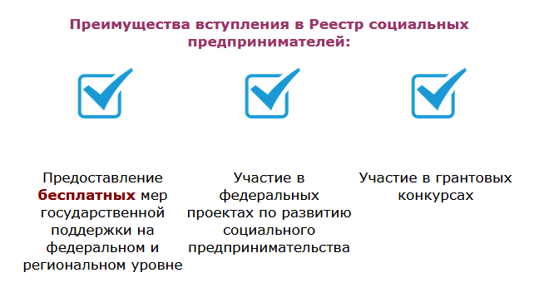

Slide 15
Более 316 организаций вошли в Реестр СП Нижегородской области в 2021 году

Slide 16
Меры поддержки
социального бизнеса

Slide 17
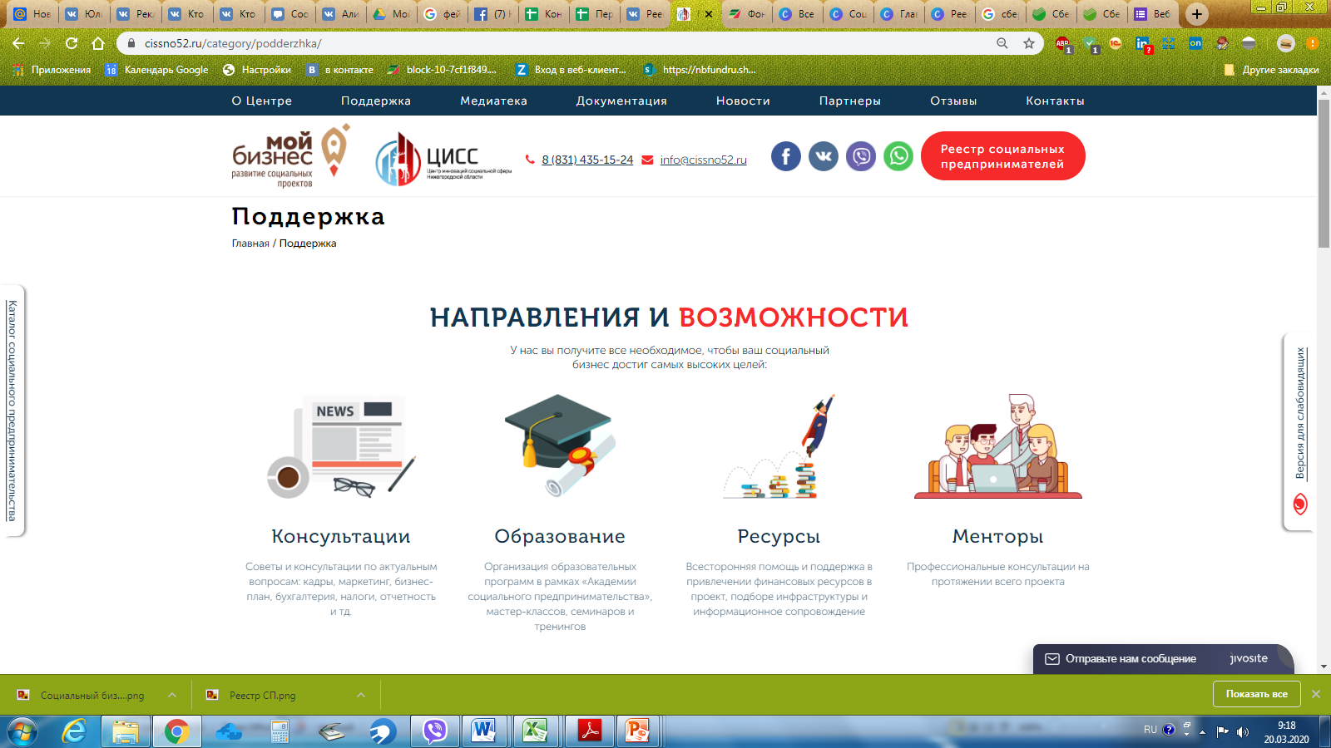
ЦЕНТР ИННОВАЦИЙ СОЦИАЛЬНОЙ СФЕРЫ
ЦИСС52.рф

Slide 18
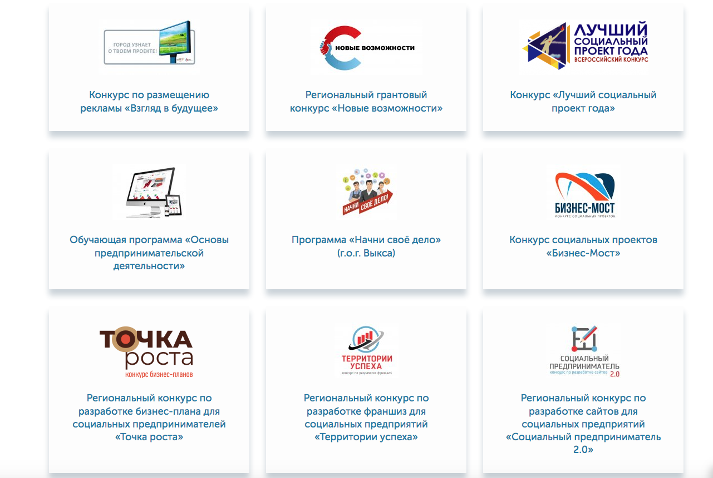
ЦЕНТР ИННОВАЦИЙ СОЦИАЛЬНОЙ СФЕРЫ

Slide 19

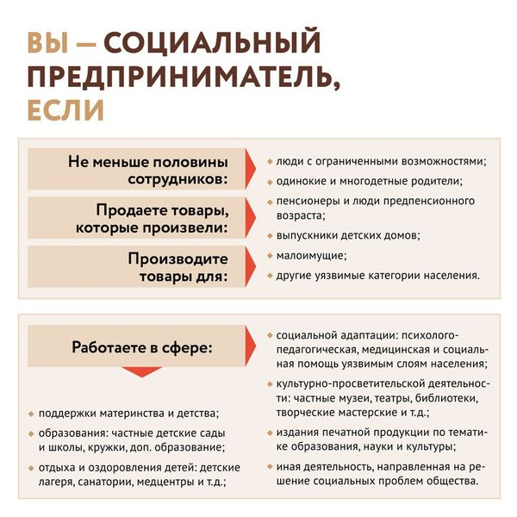
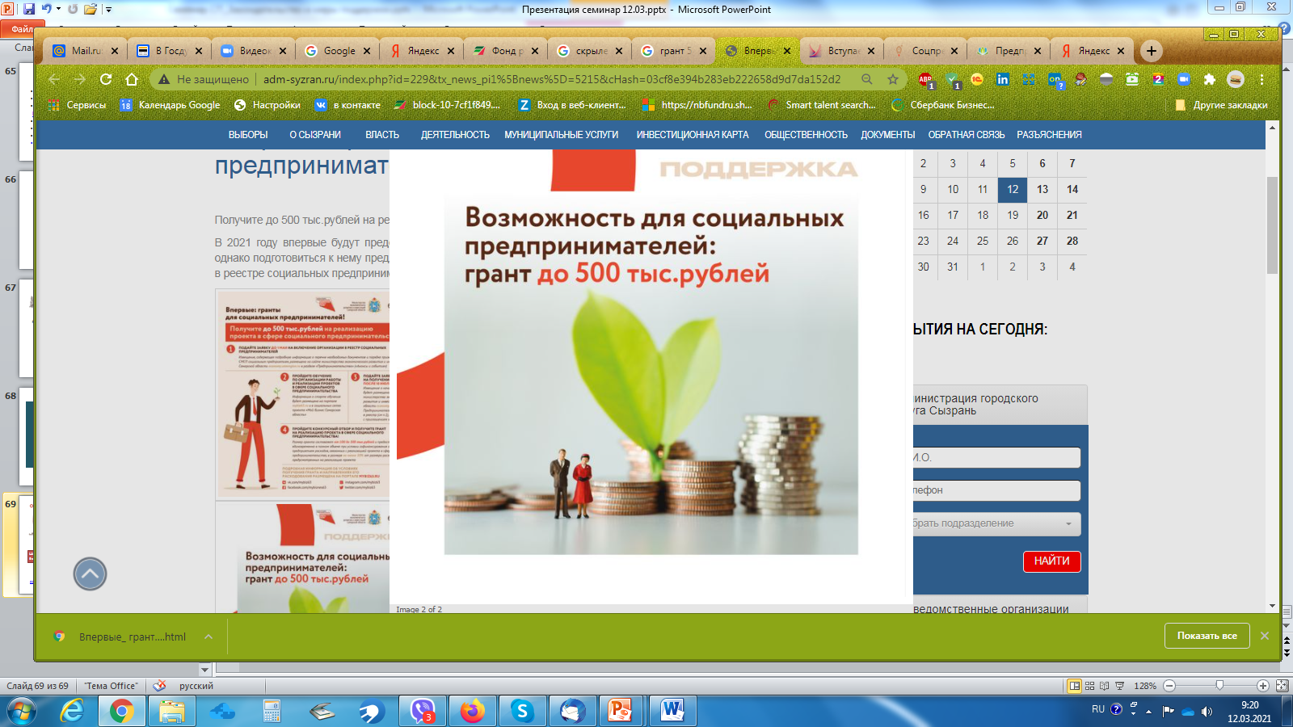

ШАГ № 1
Вступление в Реестр СП
ШАГ № 2
Акселератор: пройти обучение и подготовить заявку на Грант
ШАГ № 3
Подать заявку на Грант
https://цисс52.рф

Slide 20

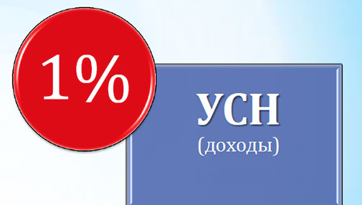
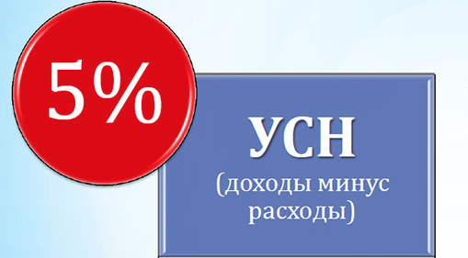
ШАГ № 4
Подать заявление в ИФНС на льготу по налогу для предприятий применяющих упрощенную систему налогообложения
https://цисс52.рф

Slide 21

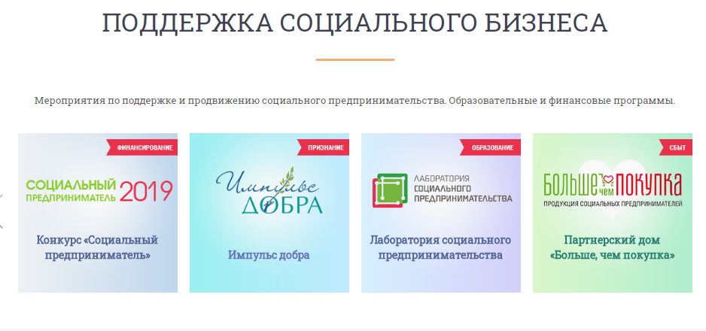
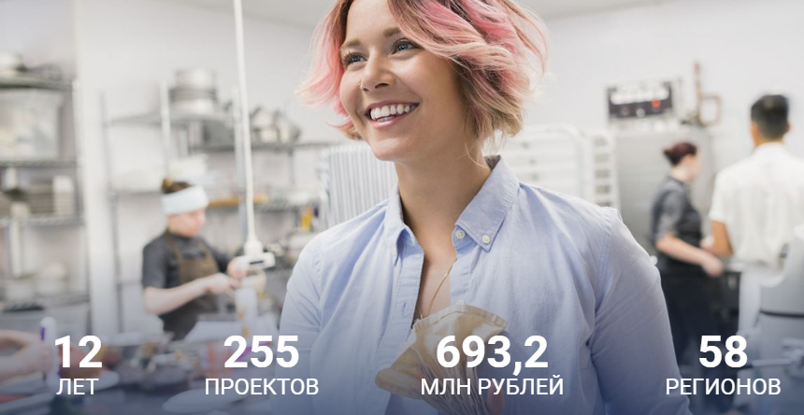
http://www.nb-fund.ru/

Slide 22
Как получить статус
Социального предприятия?

Slide 23
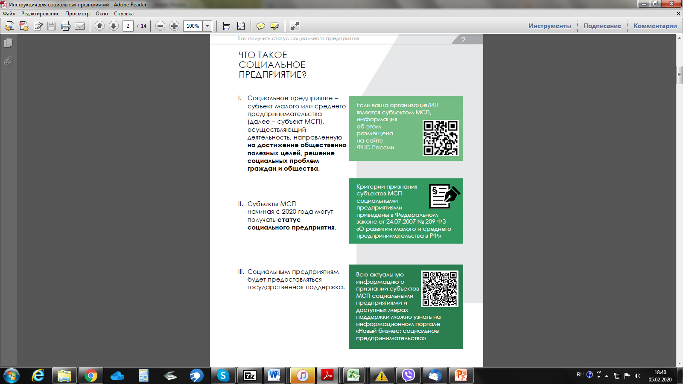
ШАГ 1
Проверка в Реестре МСП :
https://ofd.nalog.ru/
ШАГ 2
Проверка в выписке наличия подакцизных товаров.
https://egrul.nalog.ru/index.html

Slide 24
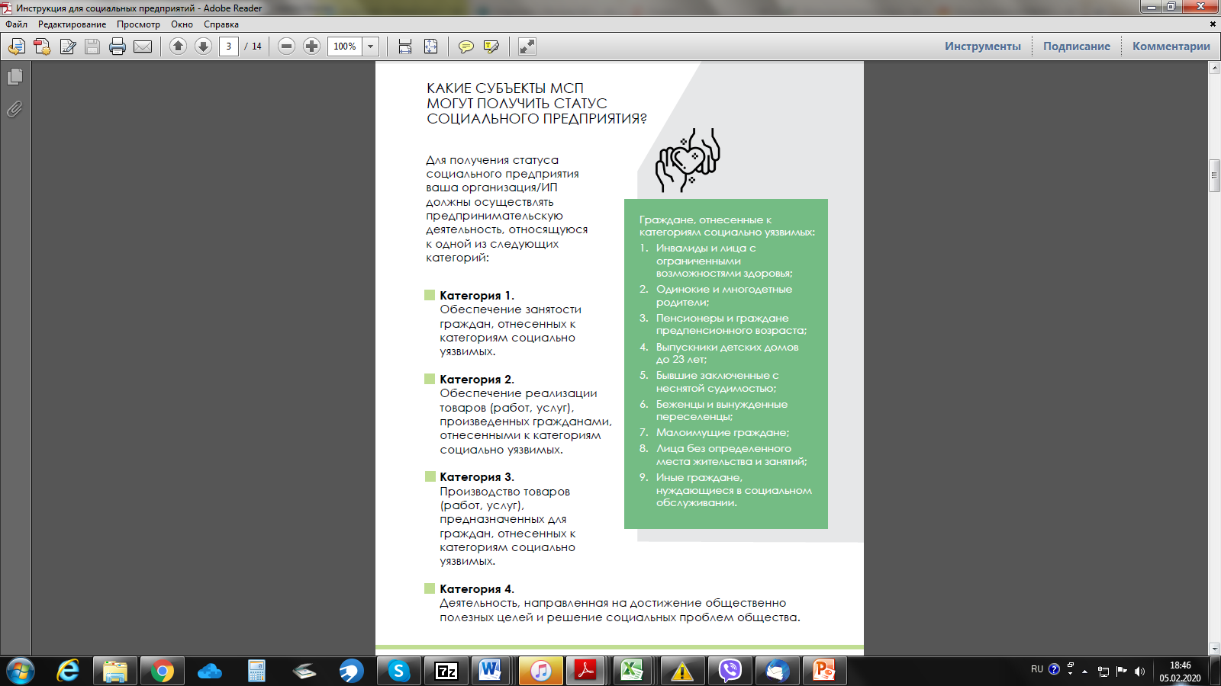
ШАГ 3
Установление Заявителем критерия признания СП
https://ЦИСС52.рф

Slide 25
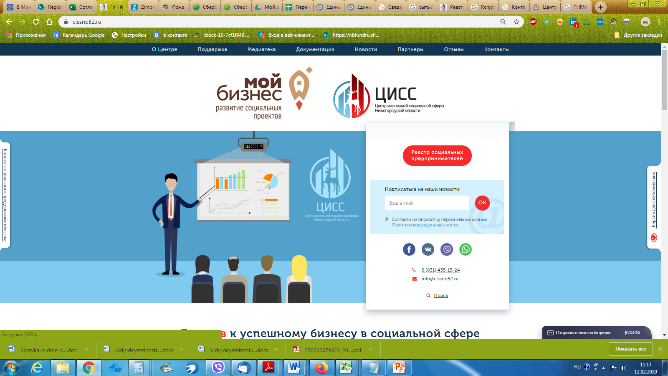
https://ЦИСС52.рф
ШАГ 4
Подготовить комплект документов в соответствии с категорией

Slide 26

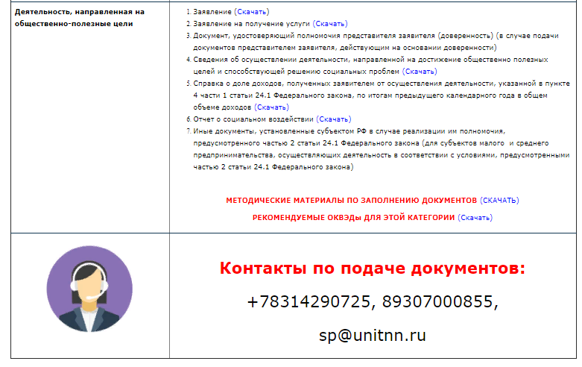

Slide 27

Оригиналы документов необходимо направить почтой или привезти по адресу:
603 144, Г. Нижний Новгород, ул. Академика Сахарова, 4, офис 529
Автономная некоммерческая организация «Центр инноваций социальной сферы Нижегородской области» («ЦИСС НО»)

Slide 28
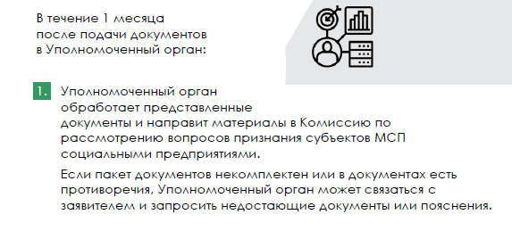
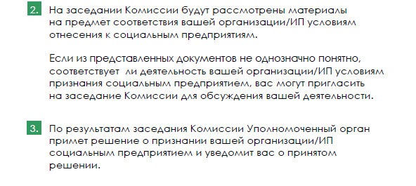


ШАГ 5 Передача документов в уполномоченный орган

Slide 29
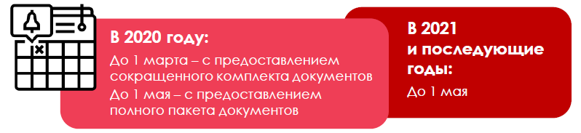
Сроки подачи документов!

Slide 30
Инструкция по заполнению
документов

Slide 31
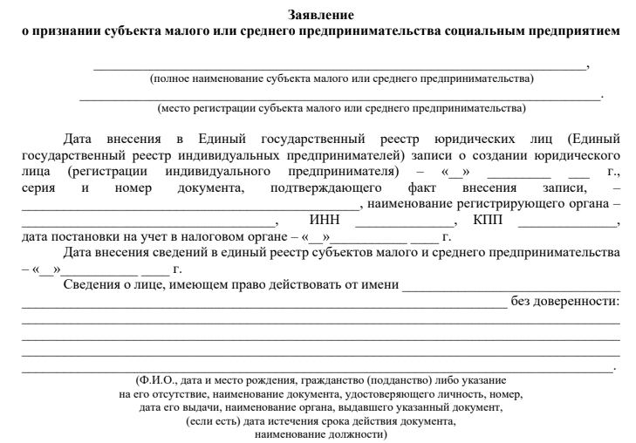
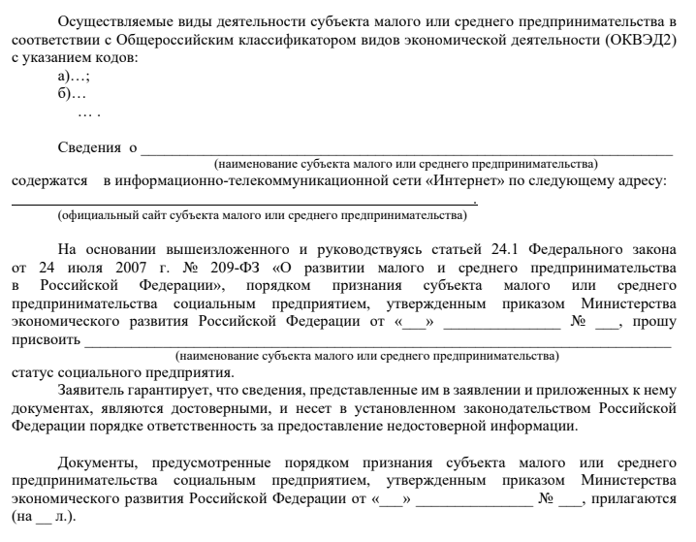
Заявление о признании субъекта МСП социальным предприятием
Приложение 1 (заполняется всеми)

Slide 32
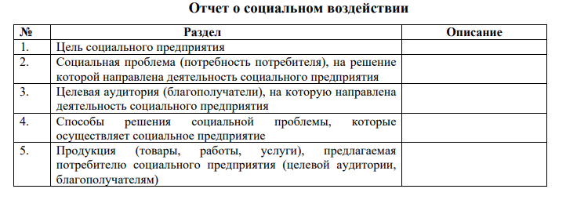
Отчет о социальном воздействии Приложение 2 (заполняется всеми)

Slide 33

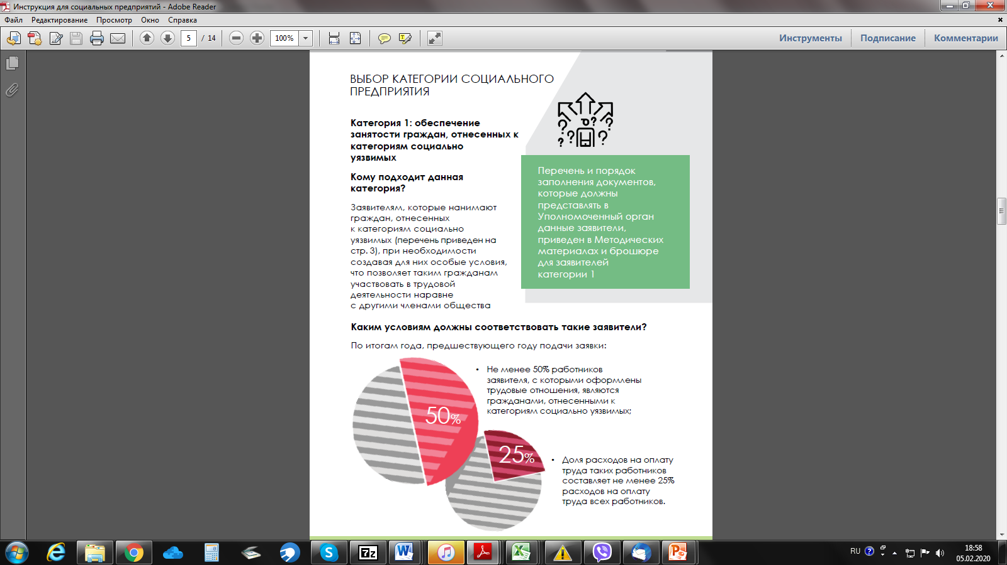
1. Трудоустройство

Slide 34
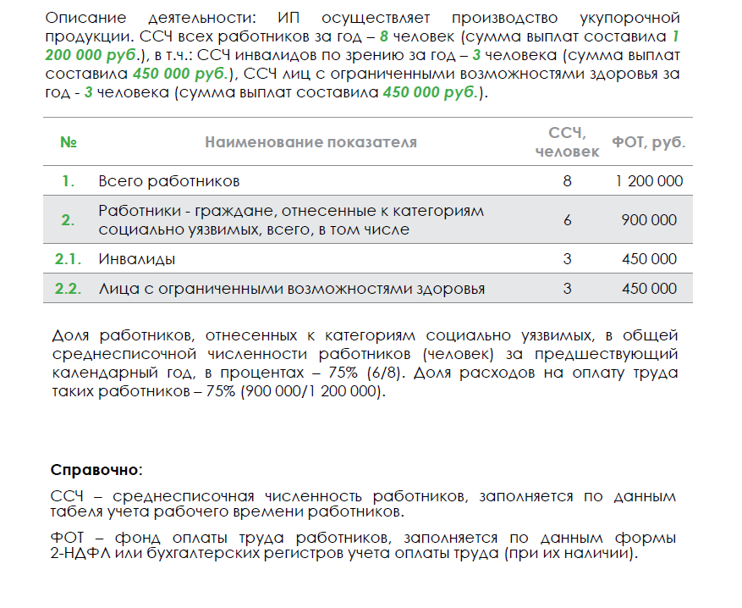
СВЕДЕНИЯ о численности и заработной плате работников
Приложение № 4

Slide 35
Обеспечение занятости социально уязвимых категорий граждан
Субъект МСП, соответствующий условию, предусмотренному пунктом 1 части 1 статьи 24.1 Федерального закона, вместе с документами, указанными в подпунктах 1–2 пункта 2 Порядка, представляет в уполномоченный орган:
1) копию штатного расписания заявителя, действительного на дату подачи заявления в уполномоченный орган;
2) копии трудовых договоров с работниками из числа категорий граждан, указанных в пункте 1 части 1 статьи 24.1 Федерального закона;
3) копии документов, подтверждающих отнесение работников к категориям граждан, указанным пункте 1 части 1 статьи 24.1 Федерального закона, в соответствии с перечнем, предусмотренным Приложением № 3 к настоящему Порядку (ссылка ниже);
4) сведения о численности и заработной плате работников из числа категорий граждан, указанных в пункте 1 части 1 статьи 24.1 Федерального закона. Рекомендуемая форма представления указанных сведений приведена в Приложении № 4 к настоящему Порядку (ссылка ниже);
5) копии согласий на обработку персональных данных работников из числа категорий граждан, указанных в пункте 1 части 1 статьи 24.1 Федерального закона (с указанием, что персональные данные предоставляются уполномоченному органу для цели признания субъекта малого или среднего предпринимательства социальным предприятием).
6) иные документы, установленные субъектом Российской Федерации в случае реализации полномочия, предусмотренного частью 2 статьи 24.1 Федерального закона

Slide 36

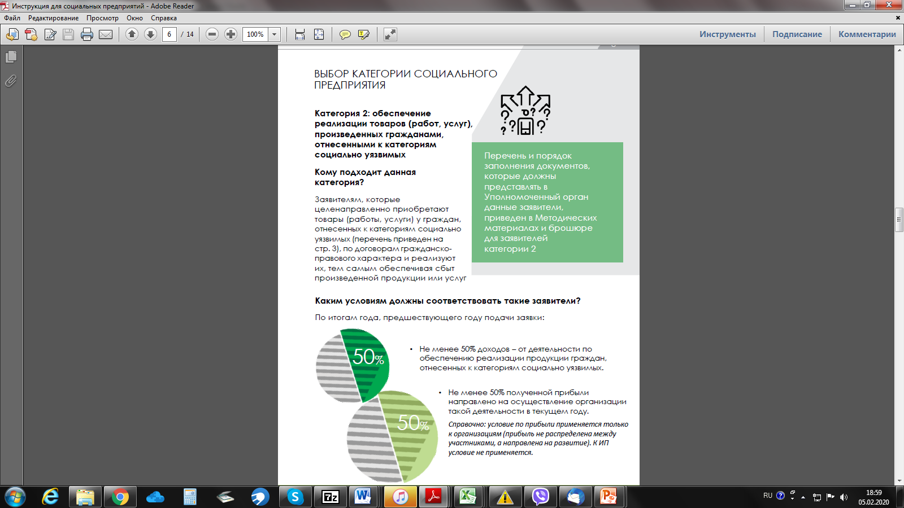
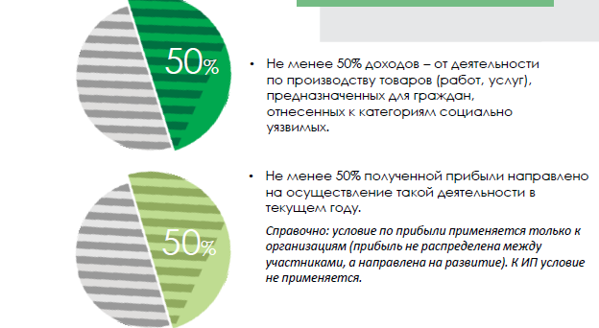
2. Реализация

Slide 37
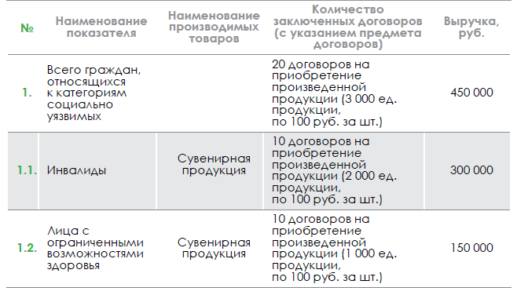
Сведения о реализации товаров
Приложение № 5

Slide 38
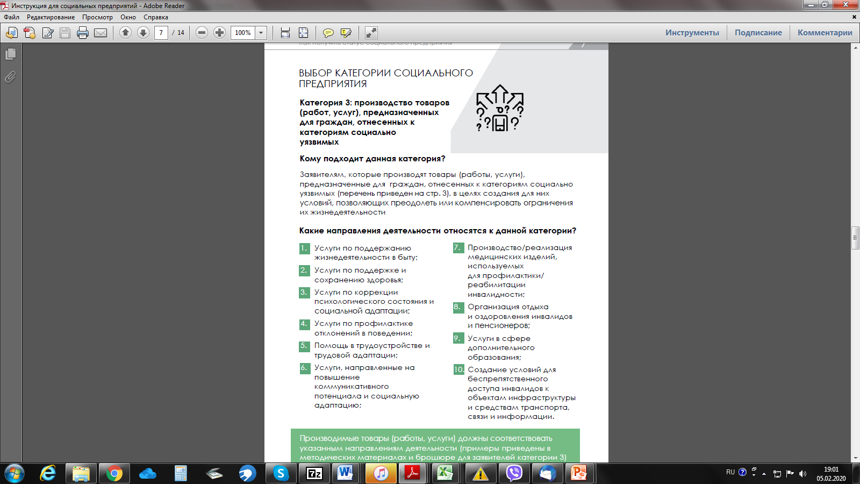
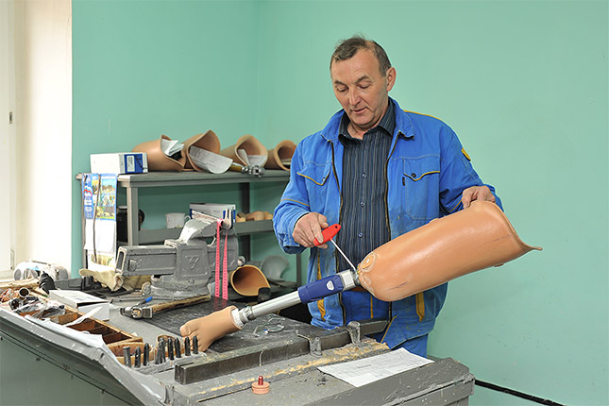
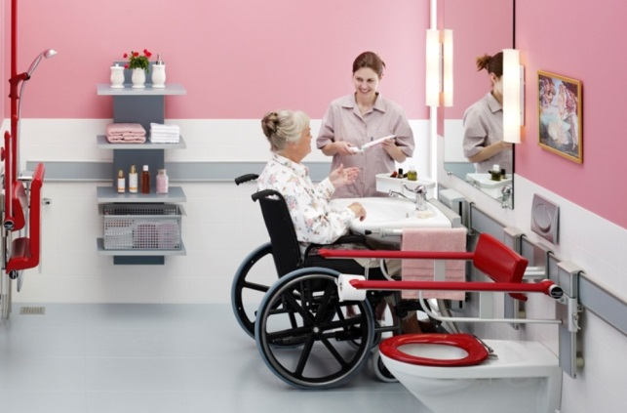


3. Производство товаров/услуг
РЕАБИЛИТАЦИЯ
УСЛУГИ
ОБУЧЕНИЕ
МЕДИЦИНА

Slide 39
Производство товаров/услуг

Slide 40
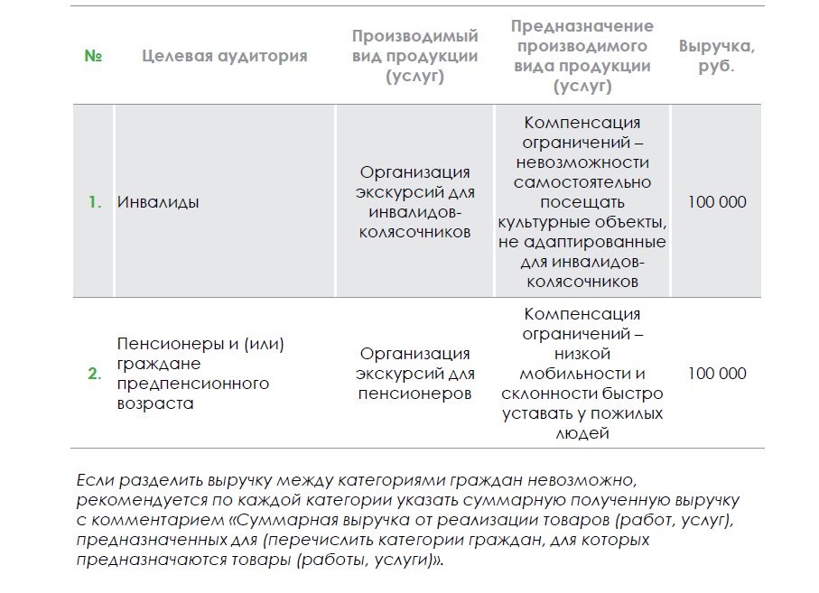
СВЕДЕНИЯ об осуществлении деятельности по производству товаров (работ, услуг)
Приложение № 7

Slide 41

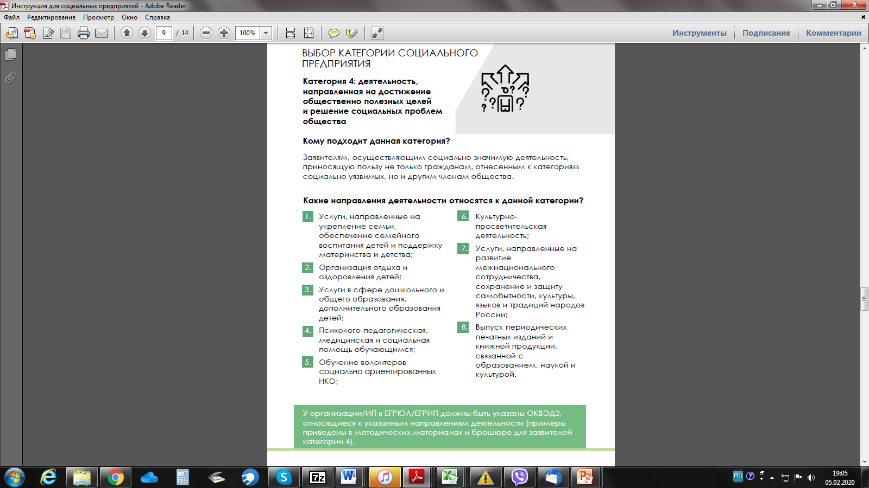


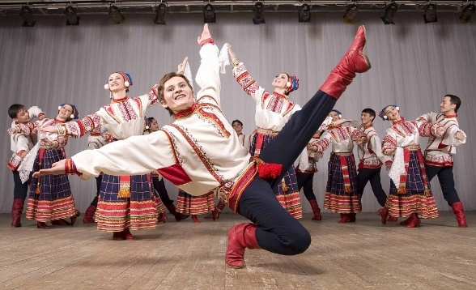

4. Общественно-полезные цели
ОБРАЗОВАНИЕ
ОТДЫХ
НХП
КУЛЬТУРА
СПОРТ

Slide 42
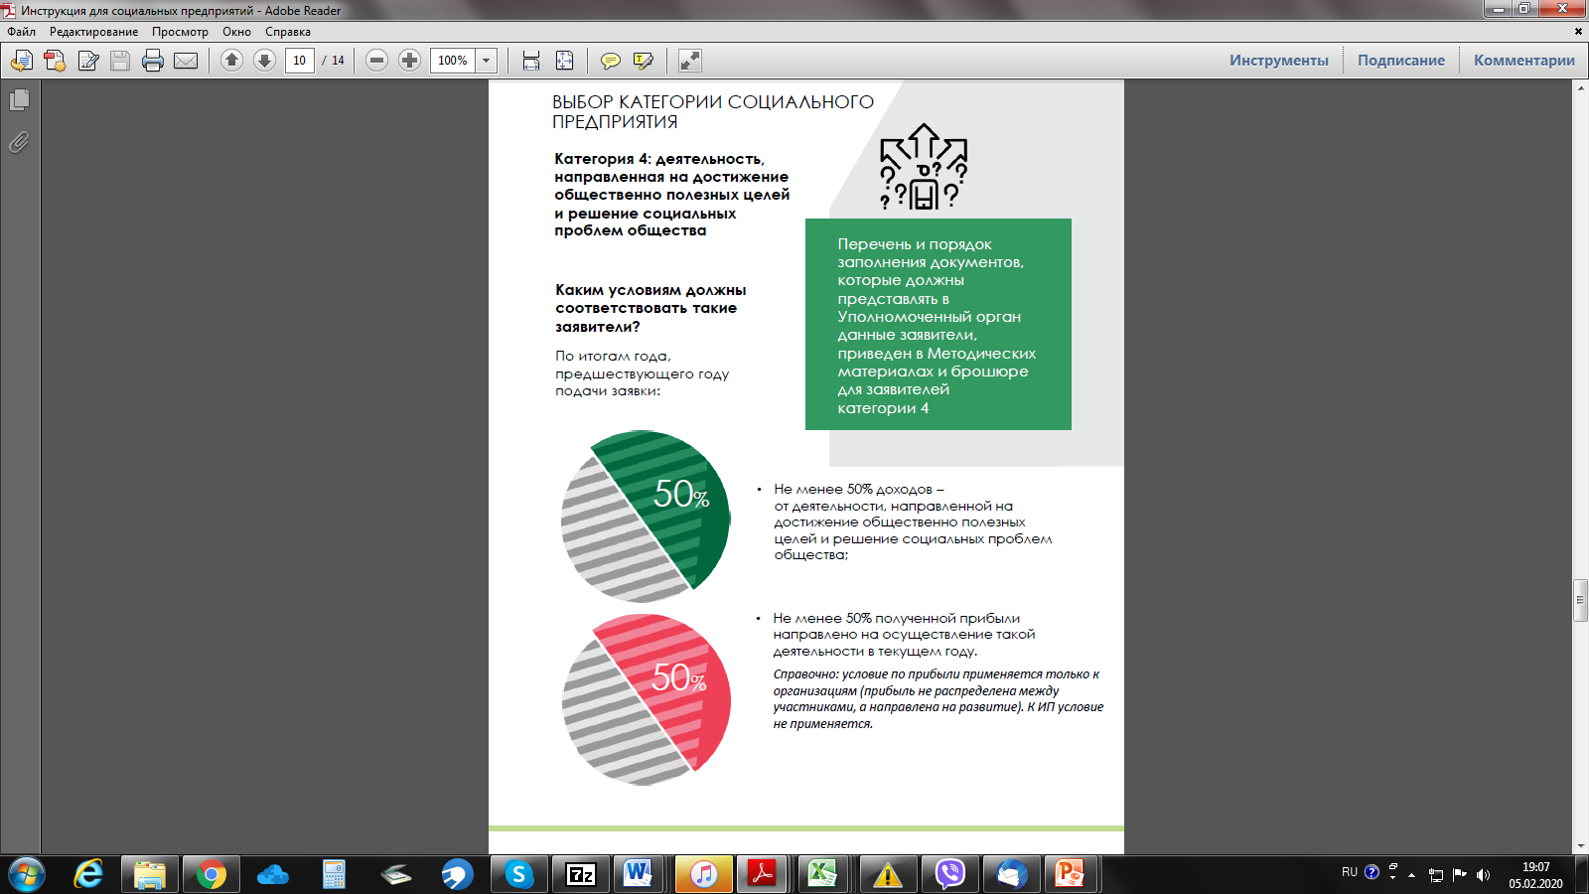
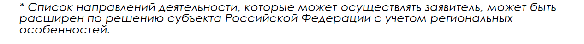
Общественно-полезные цели

Slide 43
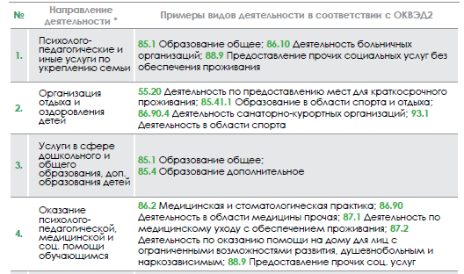
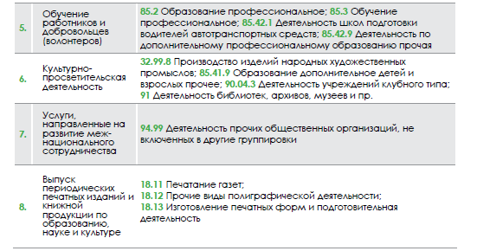

ОКВЭД. РЕКОМЕНДАЦИИ МИНЭК (4 критерий)

Slide 44
Региональным Законом о развитии СП расширены виды деятельности для 4 критерия
9. Деятельность по оказанию услуг, предусматривающих медико - социальное сопровождение лиц, страдающих тяжелыми заболеваниями, и лиц, нуждающихся в паллиативной помощи, включая организацию оказания паллиативной помощи и содействие ее оказанию;
10. Деятельность по предоставлению экскурсионных туристических услуг для инвалидов и лиц с ОВЗ, детей-сирот и детей, оставшихся без попечения родителей, лиц из числа детей-сирот и детей, оставшихся без попечения родителей;
11. Деятельность по оказанию инвалидам и лицам с ограниченными возможностями здоровья, лицам из числа детей-сирот и детей, оставшихся без попечения родителей, а также лицам, страдающим алкогольной, наркотической или иной токсической зависимостью, услуг, предметом которых является содействие в вовлечении указанных лиц в социальную активную деятельность.

Slide 45
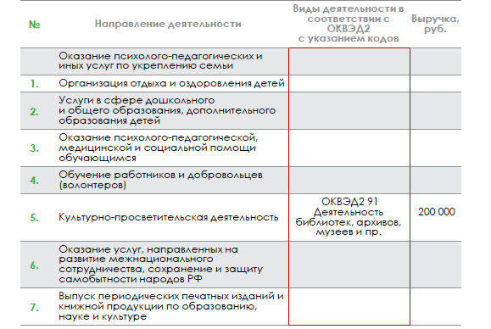
Сведения о деятельности, направленной на общественно-полезные цели
Приложение 8.

Slide 46
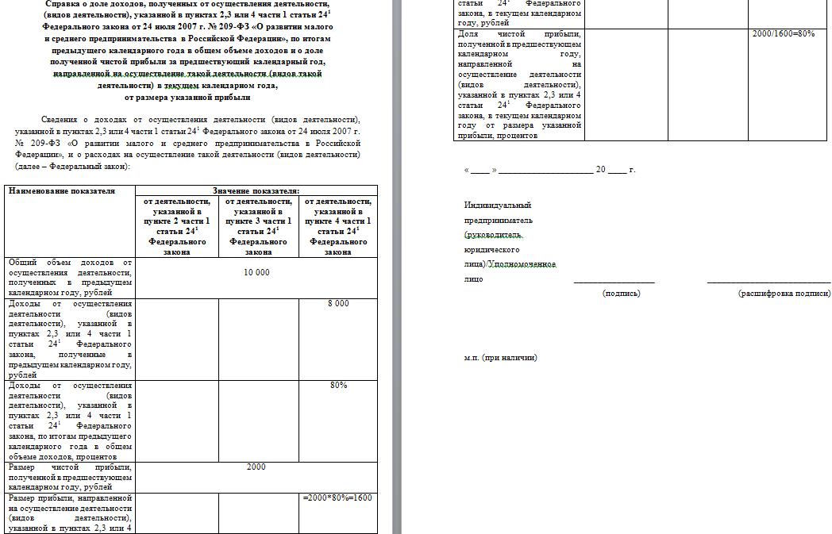
Справка о доле доходов
Приложение 3 (заполняется для 2-4 критерия)
Для организаций и ИП на УСН «доходы», ПСН и ЕНВД расчет Прибыли не применяется

Slide 47
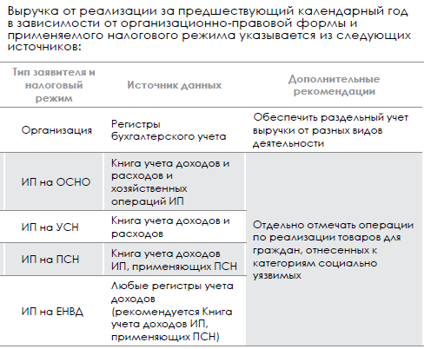
На что обратить внимание:
Доход, указанный в налоговой отчётности и документах на вступление в Реестр СП должен совпадать

Slide 48
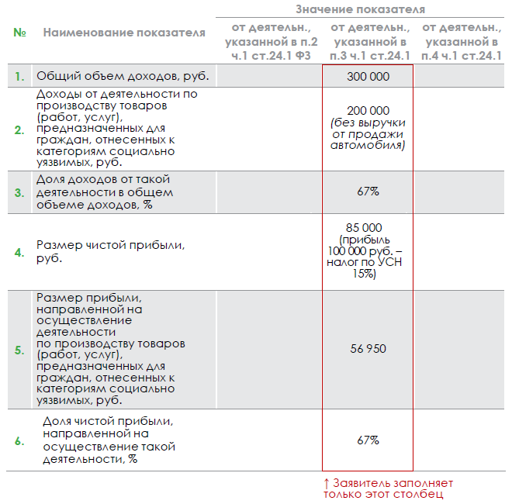
Сведения о доходах заполняем в правильном столбце

Slide 49
Вопросы:
Моя организация является некоммерческой (например, благотворительным фондом, автономной некоммерческой организацией, образовательным частным учреждением и др.). Могут ли ее признать социальным предприятием?
Ответ: нет, поскольку ваша организация не может являться субъектом МСП.

Slide 50
Что делать, если моей организации/ИП нет в реестре МСП?
Ответ: в случае если вашей организации/ИП более 1 года, а запись о ней отсутствует в реестре МСП, необходимо обратиться в налоговый орган через форму, размещенную на сайте https://rmsp.nalog.ru/appeal-create.html.Наличие записи о заявителе в реестре МСП –обязательное условие для признания социальным предприятием.
Заявление о включении организации/ИП в реестр МСП рассматривается налоговым органом в течение 15 рабочих дней с момента отправки, поэтому рекомендуется заблаговременно проверить наличие записи.

Slide 51
Моя организация/ИП уже включена в реестр поставщиков социальных услуг. Нужно ли мне дополнительно подавать заявку о признании социальным предприятием?
Ответ: да, нужно, признание социальным предприятием –это другая процедура. Включение в реестр поставщиков социальных услуг будет учитываться при рассмотрении ваших документов, поэтому всем заявителям настоятельно рекомендуется сообщить об этом в заявке.

Slide 52
Может ли организация или ИП, зарегистрированная в 2021 году, получить статус социального предприятия в 2021 году?
Ответ: статус социального предприятия можно получить в году, следующим за годом регистрации, т.е. в 2022 году.

Slide 53
Сроки включения в Реестр

Slide 54
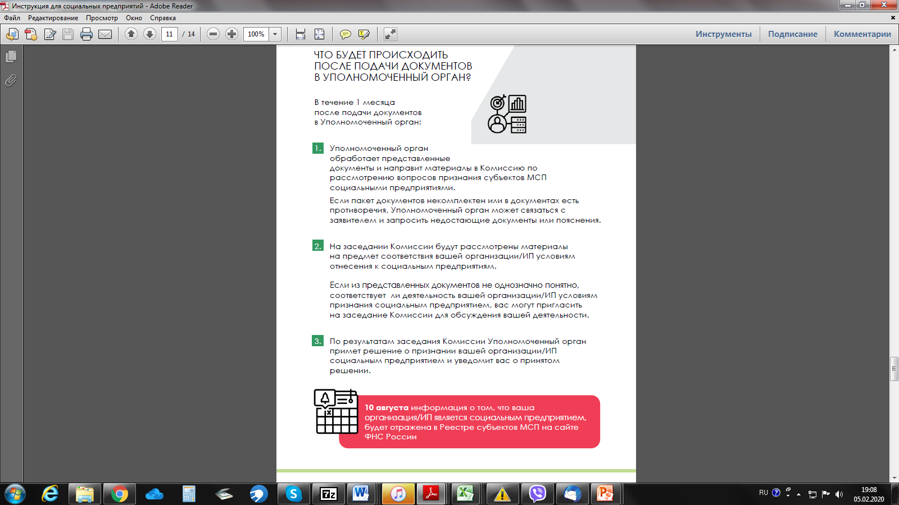
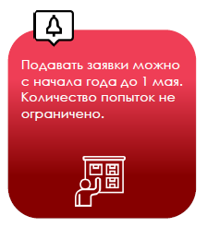

Slide 55
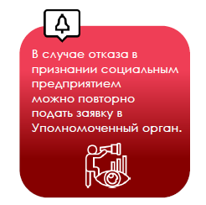
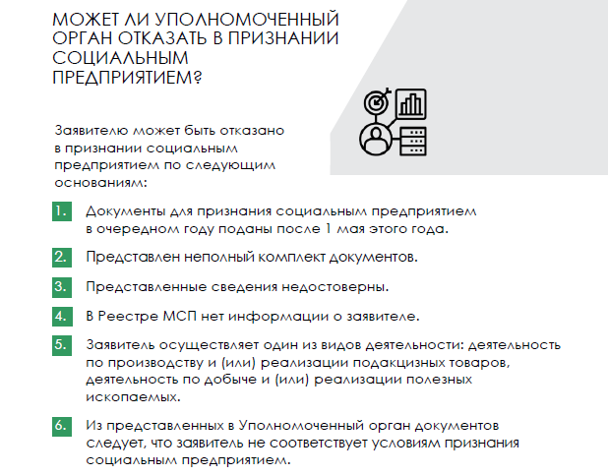

Slide 56
Полезные ссылки и контакты

Slide 57
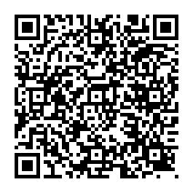
ПОЛЕЗНЫЕ ССЫЛКИ:
ЦИСС НО:
https://cissno52.ru
Группа в ВК Реестр СП:
https://vk.com/reestrsp52
Фонд «Наше будущее»:
http://www.nb-fund.ru/
Банк социальных идей:
www.social-idea.ru
Группа в Viber: Реестр СП
+7 930 7000 855
СМС: «Хочу группу Реестр СП»

Slide 58
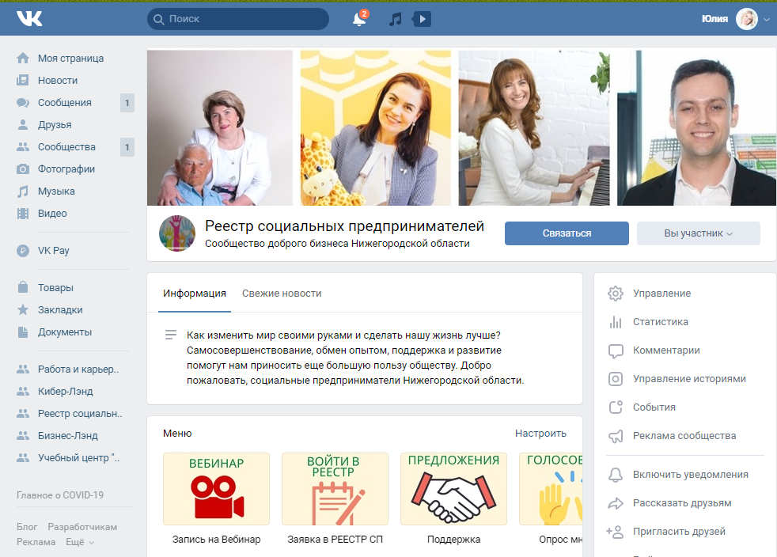
https://vk.com/reestrsp52

Slide 59


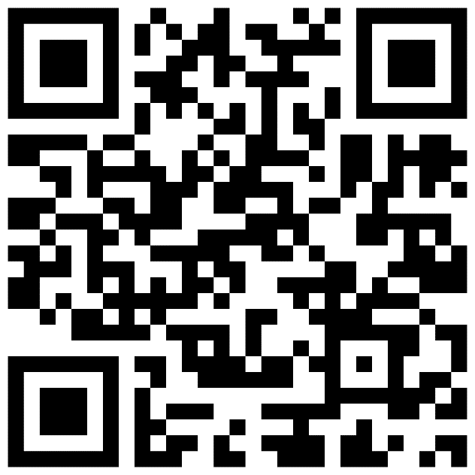




ЛАБОРАТОРИЯ СОЦИАЛЬНОГО ПРЕДПРИНИМАТЕЛЬСТВА
«ЛАБОРАТОРИЯ СОЦИАЛЬНОГО ПРЕДПРИНИМАТЕЛЬСТВА» –проводит бесплатное и платное обучение как начинающих, так и действующих социальных предпринимателей, разрабатывает отраслевые курсы по созданию социального бизнеса с нуля.
WWW.LAB-SP.RU
ОБУЧЕНИЕ ДЛЯ:
Бизнес-тренеров, консультантов и экспертов;
Действующих социальных предпринимателей;
Начинающих социальных предпринимателей.
6
160
ЛЕТ
ВЕБИНАРОВ
10
4
КУРСОВ
АКССЕЛЕРАТОРА
500 000
СЛУШАТЕЛЕЙ
6

Slide 60





ЕЖЕГОДНАЯ ПРЕМИЯ «ИМПУЛЬС ДОБРА»
«ИМПУЛЬС ДОБРА» – ежегодная Премия за вклад в развитие и продвижение социального предпринимательства в России, учрежденная Фондом региональных социальных программ «Наше будущее».
WWW. IMPULSDOBRA.RU
НОМИНАЦИИ
За личный вклад в развитие социального предпринимательства
За системный подход к социальному предпринимательству
За лучшую корпоративную программу по развитию социального предпринимательства
За лучшую региональную программу поддержки социального предпринимательства
10
2079
ЛЕТ
ЗАЯВКИ
За лучшее освещение социального предпринимательства в информационном пространстве
81
101
За лучшую российскую образовательную программу в сфере социального предпринимательства
РЕГИОН РОССИИ
ОБЩЕЕ КОЛИЧЕСТВО ЛАУРЕАТОВ
За лучший импакт-проект
6

Slide 61








СЛЕТЫ СОЦИАЛЬНЫХ ПРЕДПРИНИМАТЕЛЕЙ
СЛЕТЫ СОЦИАЛЬНЫХ ПРЕДПРИНИМАТЕЛЕЙ – это площадка, позволяющая всем заинтересованным сторонам обменяться опытом, получить деятельную поддержку сообщества и выработать совместные эффективные решения, влияющие
на дальнейшее развитие сферы.
30
19
СЛЁТОВ СП
РЕГИОНОВ В РФ
СВЫШЕ
10 000
УЧАСТНИКОВ
7

Slide 62



ПАРТНЕРСКИЙ ДОМ «БОЛЬШЕ, ЧЕМ ПОКУПКА!»
ПАРТНЕРСКИЙ ДОМ «БОЛЬШЕ, ЧЕМ ПОКУПКА!»
Проект создан в 2014 году по инициативе Фонда социальных региональных программ «Наше будущее», и оказывает сбытовую поддержку предпринимателей, решающих социальные задачи:
от помощи в составлении ассортимента до презентации и продажи товаров социальных новаторов в магазинах, корпоративным заказчикам, на АЗС «Лукойл».
Участником проекта может стать любой предприниматель, производящий товары и ведущий бизнес, согласно кодексу социального предпринимателя.
55
1500
РЕГИОНОВ
ТОЧЕК ПРОДАЖ
7

Slide 63




КНИГОИЗДАТЕЛЬСТВО
Фонд принимал участие в выпуске множества книг, среди них:
Р.Мартин, С.Осберг, 2018
Э.Багг-Левин, Д.Эмерсон, 2017
Д.Соколов-Митрич, 2017
Д.Борнштейн, 2012
Д.Кикал, Т.Лайонес, 2014
Л.Саламон, 2016
М.Юнус, А.Жоли, 2009
М.Юнус, 2019
К.Дарден-Филлипс, 2013
С. Морган,
2020
А. Корк , А. Рыжкова, А. Тестов
2020
8

Slide 64

Дополнительная информация по телефонам:
+7 930 7000 855, +7 908 722 53 69
+7 831 429 07 25
Мы всегда на связи и готовы Вам помочь!
sp@unitnn.ru

Slide 65
Благодарю за внимание!

